Slide 1
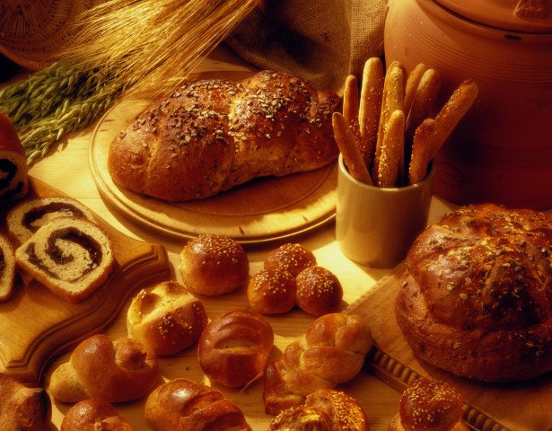
«Хлебушек, хлебушек - всему голова»

Slide 2
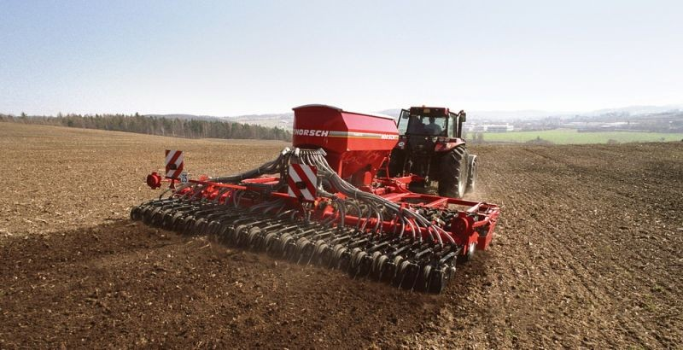
За лесами, за лугами
Раздается в поле гром:
Это тракторы плугами
Пашут легкий чернозем.

Slide 3
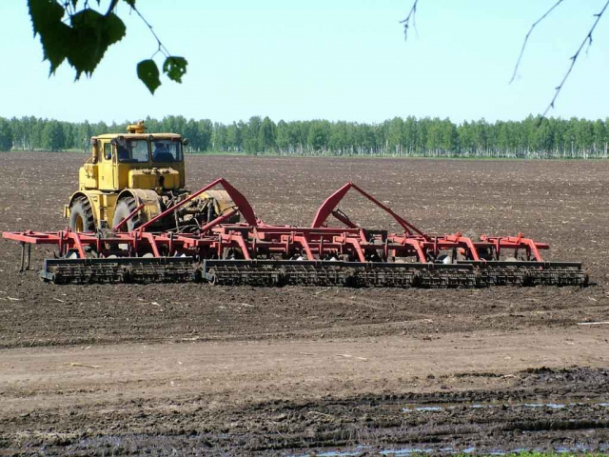
На широкие долины
Вышли новые машины.
(Боронование)

Slide 4
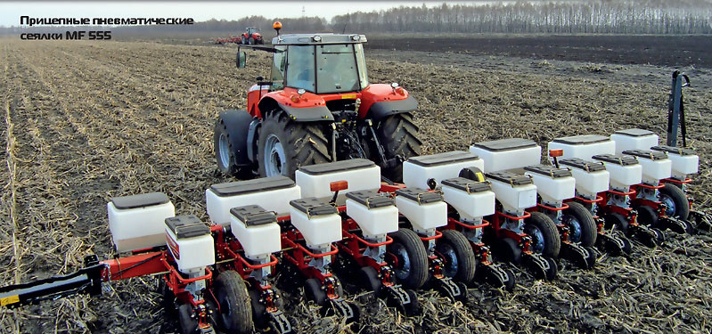
Сеют сеялки зерно.

Slide 5
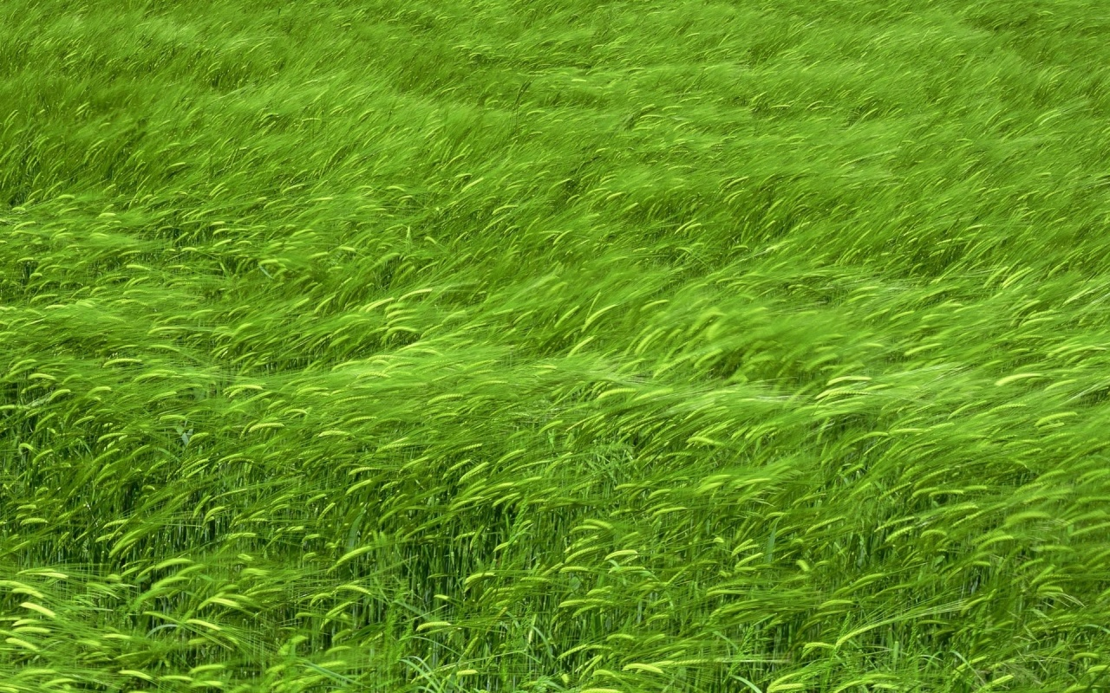
Зеленое пшеничное поле

Slide 6
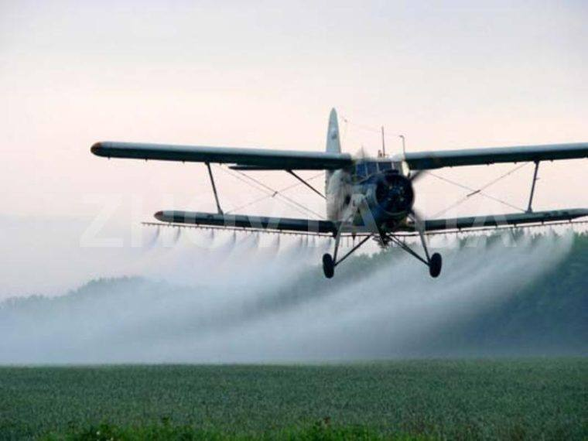
Удобрения необходимы для хорошего урожая.

Slide 7
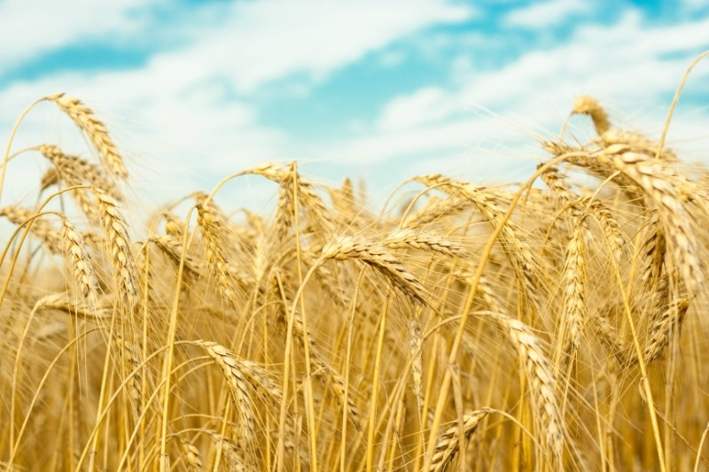
Созрел хлеб и встал золотою стеною.

Slide 8
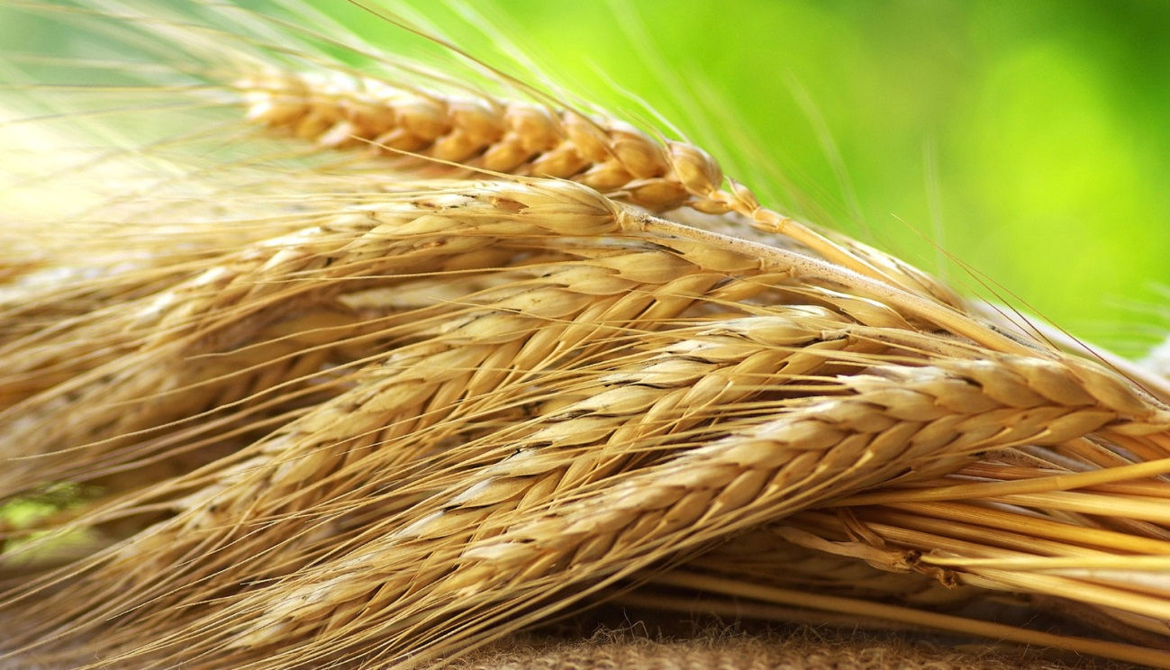
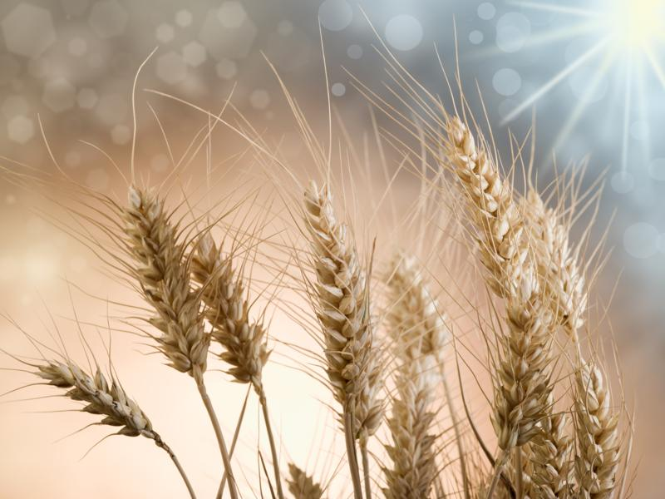
Колоски пшеницы и ржи

Slide 9
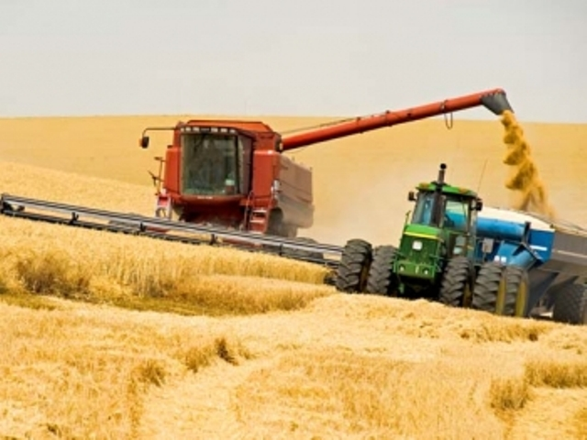
…за уборку пора, для хлеба комбайны нужны, трактора.

Slide 10
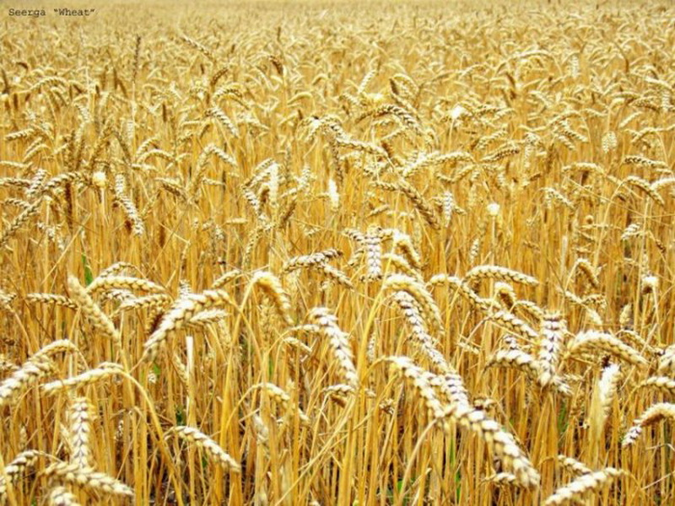
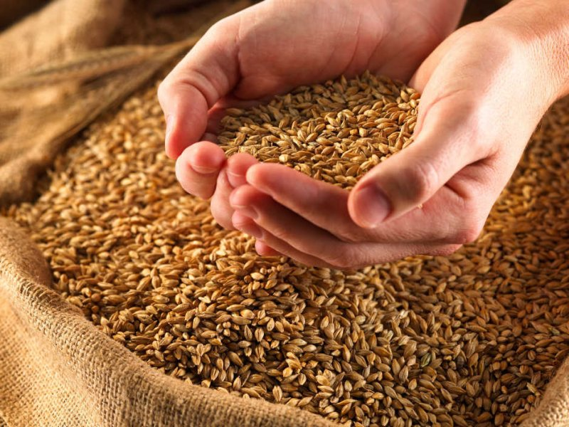
Сколько в этом зернышке
Вложено труда
Знают только солнышко,
Ветер и вода.

Slide 11
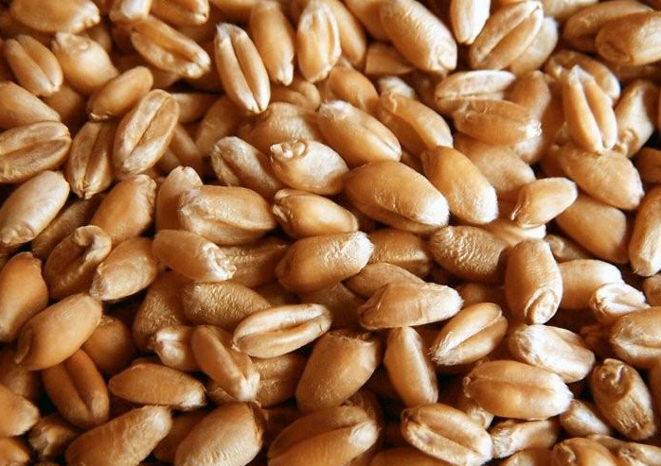
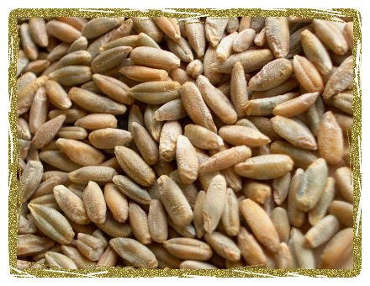
Зерно пшеницы и ржи

Slide 12
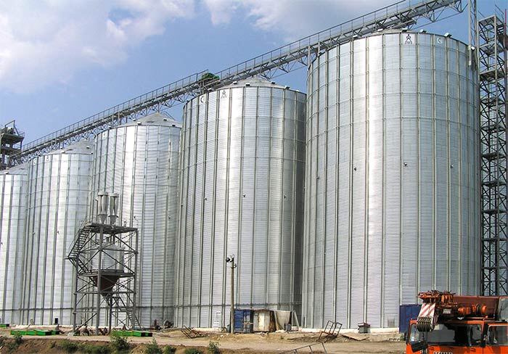
В элеваторе для нас
Хлеб хранится про запас.
Здесь ему тепло, удобно…

Slide 13
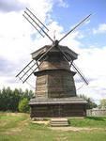
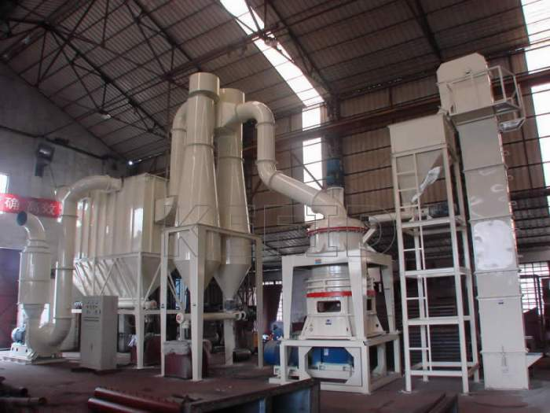
Едет хлеб на мельницу.
Здесь в любом количестве
Получается мука.

Slide 14
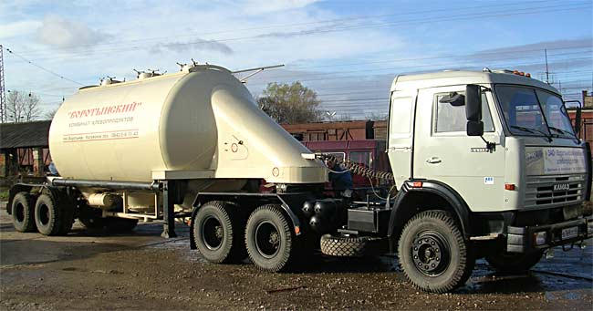
Богатырь – муковоз
На завод муку привез…

Slide 15
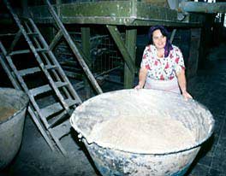
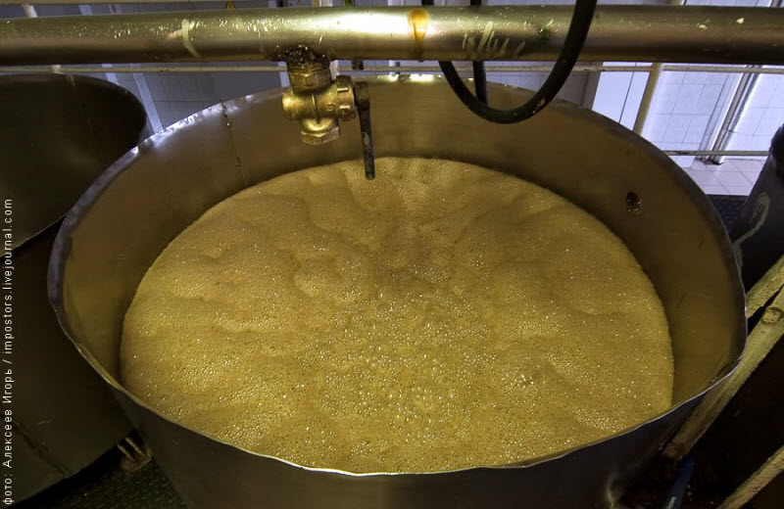
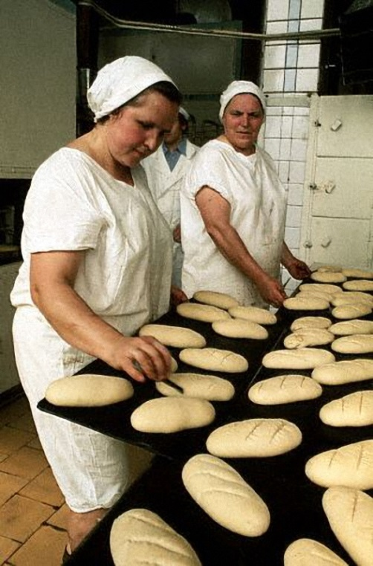
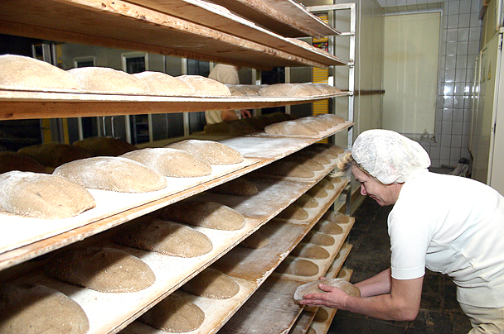
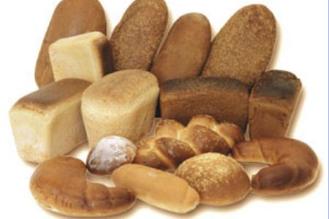
На большом хлебозаводе
Станет тестом мука.

Slide 16
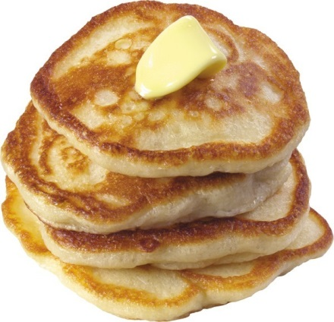
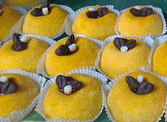
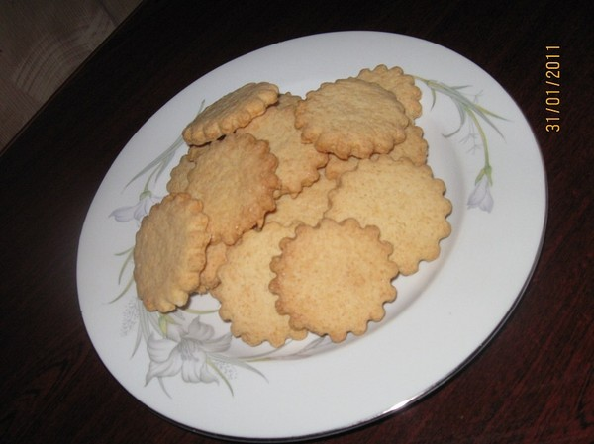
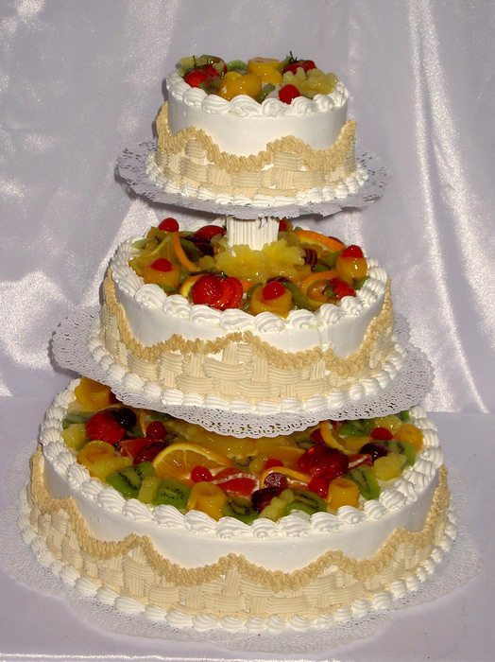
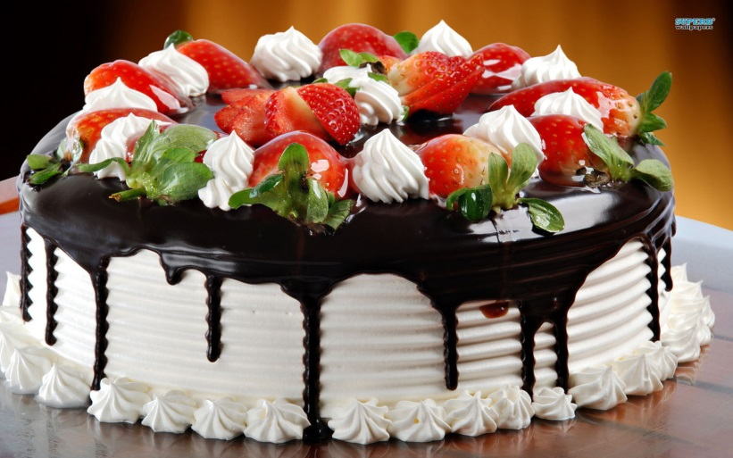
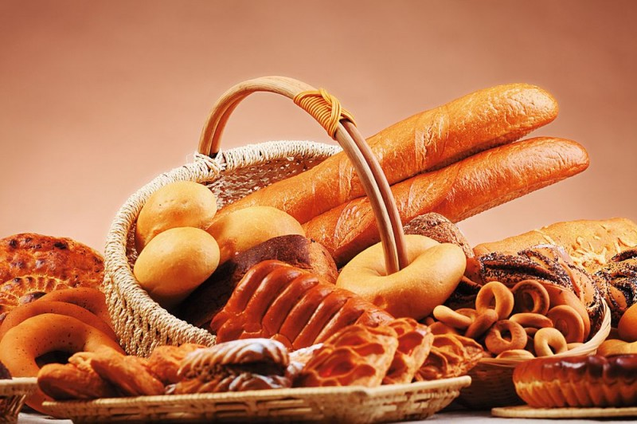
Что можно испечь из муки?

Slide 17
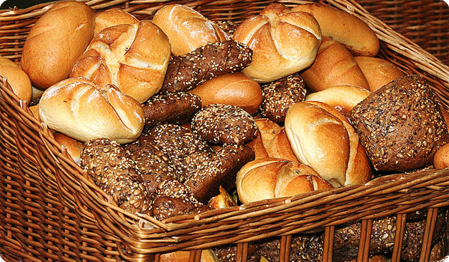
Плюшки, сушки да ватрушки,
Куличи да калачи,
Сладкие коврижки,
Медовые пышки.

Slide 18
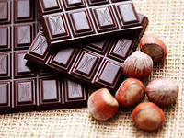
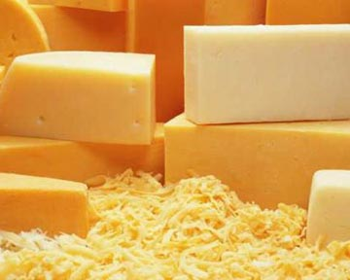
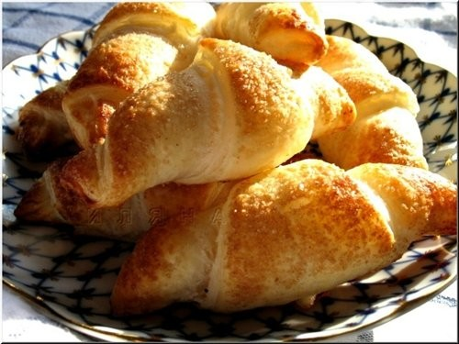
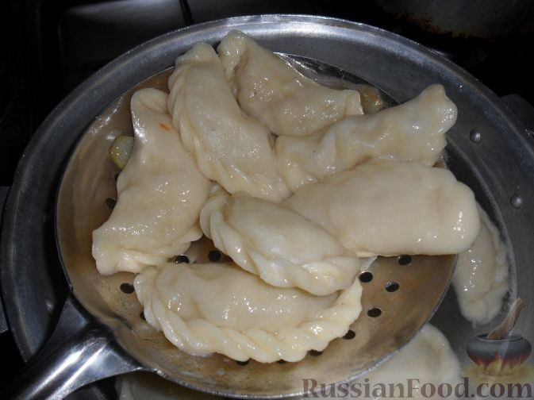
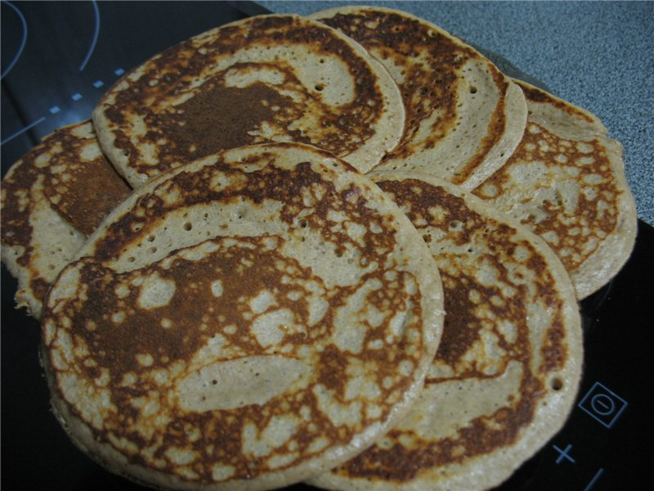
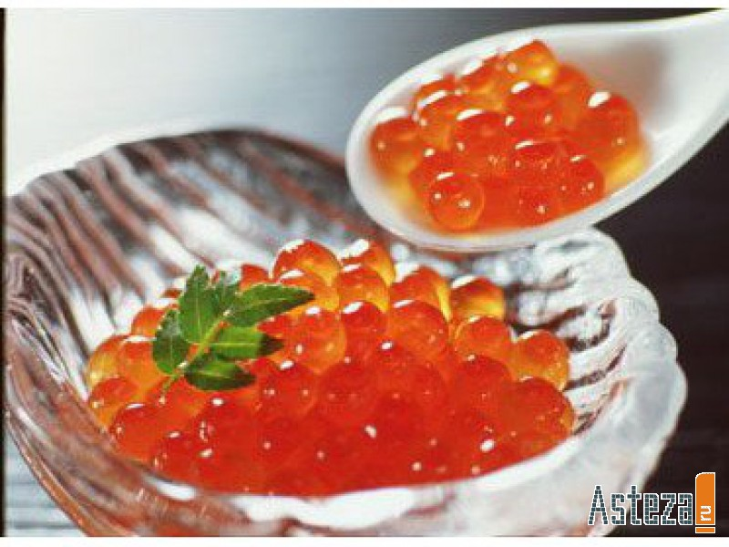
Выбери мучные продукты.

Slide 19
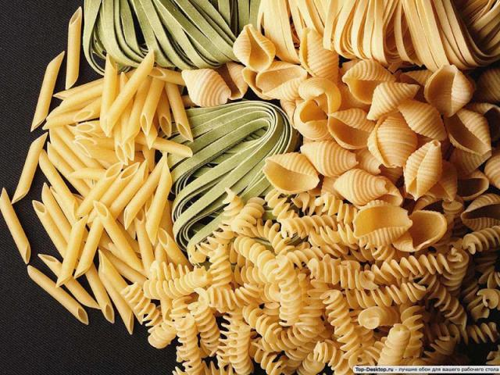
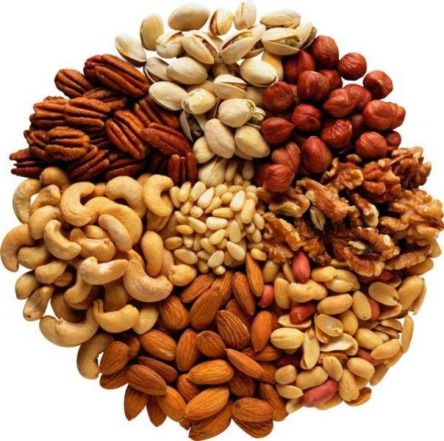
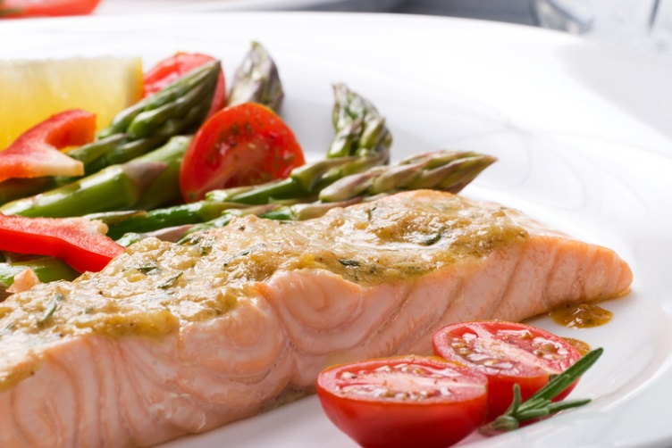
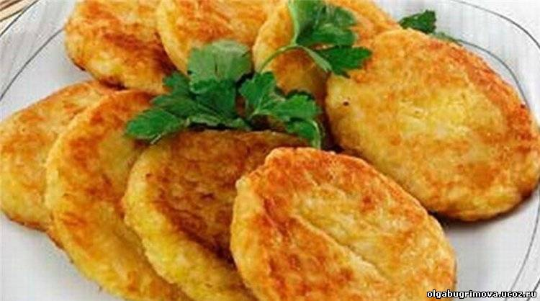
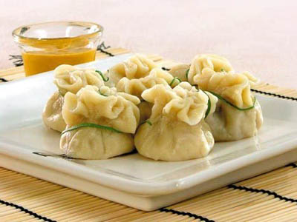

Slide 20
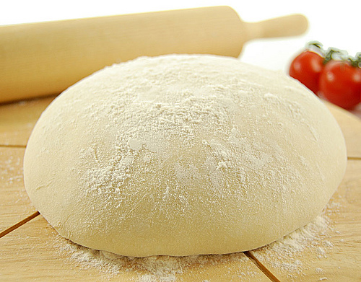
Ребята, а кто из вас видел дома, как мама делает тесто?

Slide 21
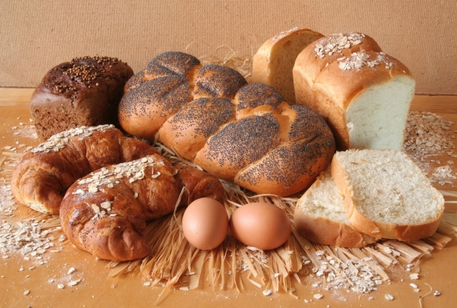
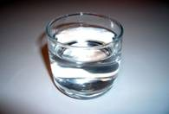
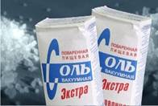
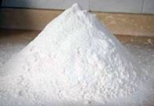
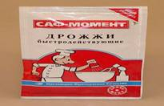
Посмотрите, какие нужны компоненты

Slide 22
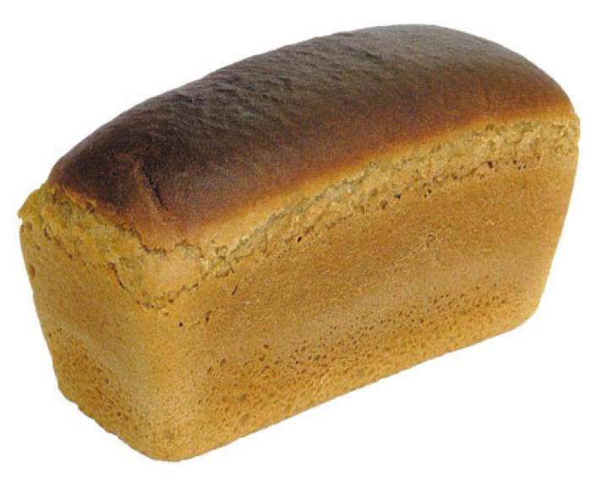
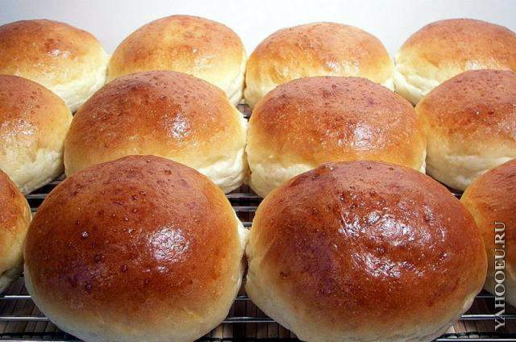
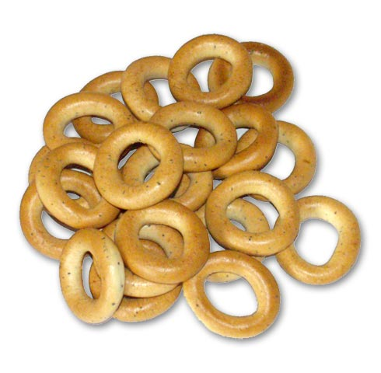





Slide 23







Slide 24

И. Шишкин «Рожь»

Slide 25

Г. Мясоедов «Косцы»

Slide 26




Дети рисуют «Хлебное поле»

Slide 27


Аппликация «Пшеничное поле»

Slide 28



Игра на развитие координации речи и движения «Колосок»

Slide 29



Музыкальная композиция «Хлебное поле. Колоски. Косцы»

Slide 30


Slide 31


Slide 32
Презентацию составили, досуг провели:
Сидаева О.А. – учитель –логопед
Ларионова В.Н. – воспитатель
Шинкарева С.В. – воспитатель
Стрельбицкая И.Е.- музыкальный работник

